Slide 1
Математика в мире животных
7
2
4
5
5
Подготовила Смирнова О. А.

Slide 2
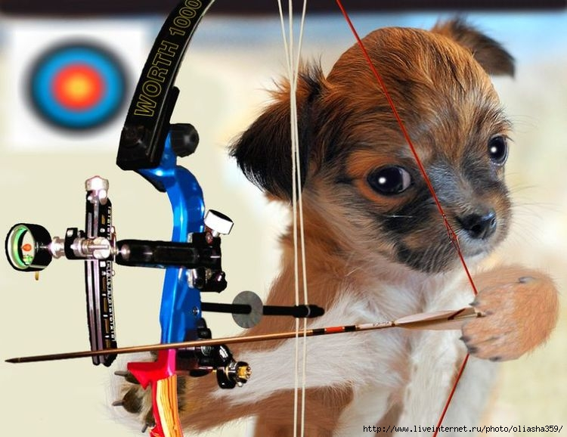
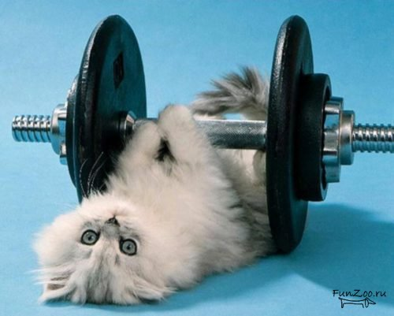
Разминка

Slide 3
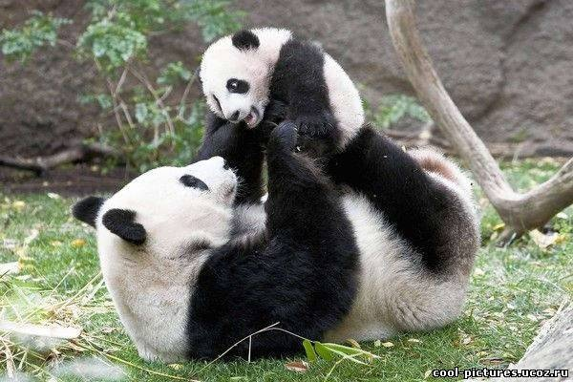
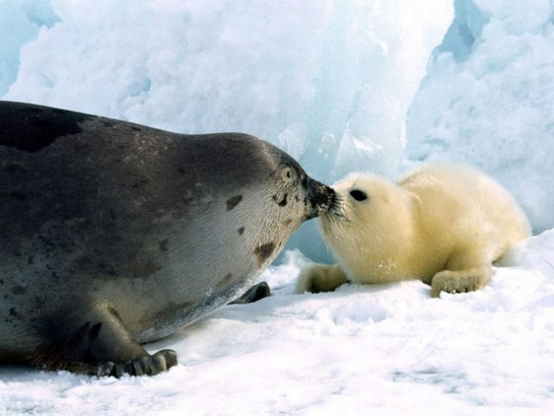
Здравствуй, мамочка!

Slide 4
Числовые цепочки
1 вариант.
Сколько яиц откладывает самка страуса?
* 6 = … : 8 = …* 4 = … : 6 = … * 9 = …
2 вариант.
Сколько крокодильчиков может вылупиться
у одной самки нильского крокодила?
12 : 3 = … * 1 = …* 4 = … : 2 = … * 5 = …

Slide 5
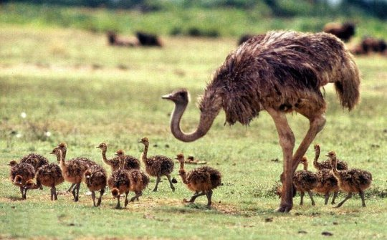
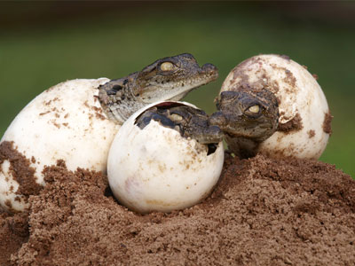
Проверь себя
Самка страуса может отложить до 18 яиц.
У самки нильского крокодила может
может вылупиться до 40 крокодильчиков.

Slide 6
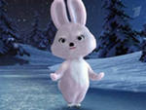
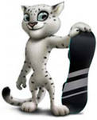
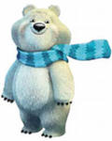
Рекорды в мире животных

Slide 7
Проверь себя
940, 500, 300, 130, 170, 100, 152
Сравни:
**5…**6 6**…5** *5*…*6*

Slide 8
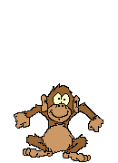
Физкультминутка

Slide 9
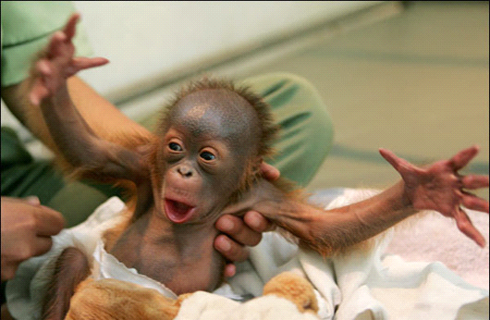
Лапки –царапки или решаем логические задачки

Slide 10
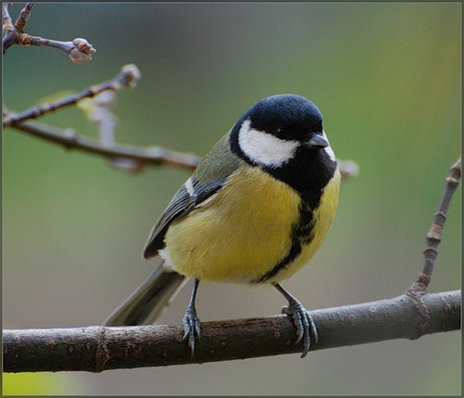
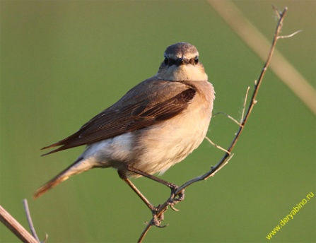
В царстве пернатых
Масса какой птицы меньше,
если у – масса каменки
х – масса синицы
У : 5 = 5
Х : 5 = 4
у …х

Slide 11
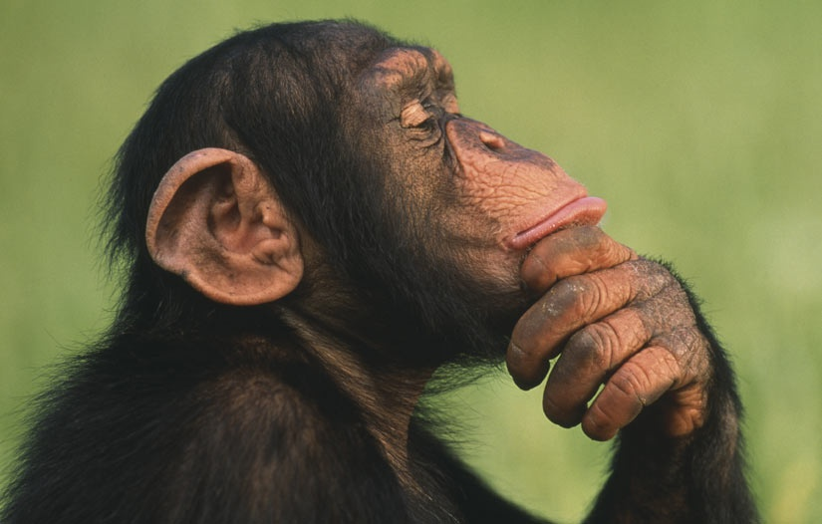
На уроке я…
Узнал…
Понравилось…
Смог …

